Slide 1
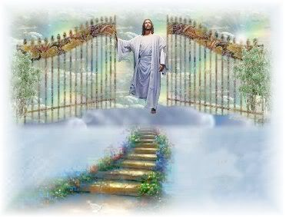
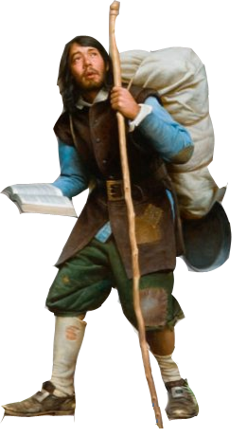
天國之城
無橋的天河
良緣國
迷魂地
愉悅山
疑惑寨
浮華鎮
死蔭谷
屈辱谷
富麗宮
艱難山
曉諭的家
毀滅城
窄門
絕望潭

Slide 2
15 疑惑寨死裏逃生

Slide 3
You are Here

Slide 6
芳徑園(By-Path-Meadow)
你的眼目要向前正看，你的眼睛當向前直觀。要修平你腳下的路，堅定你一切的道。不可偏向左右，要使你的腳離開邪惡。
箴言 4：25～27
有一條路人以為正，至終成為死亡之路。
箴言 14：12

Slide 8
絕望巨人(Giant Despair)
完全失去希望
疑惑寨(Doubting Castle)
疑心夫人(Diffidence)
心虛，沒有信心來到主前

Slide 10
耶和華拯救我的神阿、
我晝夜在你面前呼籲。 願我的禱告達到你面前．
求你側耳聽我的呼求． 因為我心裡滿了患難、我的性命臨近陰間。 我算和下坑的人同列、如同無力的人一樣。
我被丟在死人中、好像被殺的人、躺在墳墓裡．
他們是你不再記念的、與你隔絕了。 你把我放在極深的坑裡、在黑暗地方、在深處。 你的忿怒重壓我身．你用一切的波浪困住我。
你把我所認識的隔在遠處、使我為他們所憎惡．
我被拘困、不得出來。 我的眼睛、因困苦而乾癟。
耶和華阿、我天天求告你、向你舉手。
詩篇 88：1～9

Slide 11
你豈要行奇事給死人看麼．
難道陰魂還能起來稱讚你麼． 豈能在墳墓裡述說你的慈愛麼．
豈能在滅亡中述說你的信實麼． 你的奇事、豈能在幽暗裡被知道麼．
你的公義豈能在忘記之地被知道麼。 耶和華阿、我呼求你．我早晨的禱告要達到你面前。 耶和華阿、你為何丟棄我．為何掩面不顧我。 我自幼受苦、幾乎死亡．我受你的驚恐、甚至慌張。 你的烈怒漫過我身．你的驚嚇、把我剪除。 這些終日如水環繞我、一齊都來圍困我。 你把我的良朋密友隔在遠處、使我所認識的人、進入黑暗裡。
詩篇 88：10~18

Slide 13
那吩咐光從黑暗裡照出來的神、已經照在我們心裡、叫我們得知神榮耀的光、顯在耶穌基督的面上。我們有這寶貝放在瓦器裡、要顯明這莫大的能力、是出於 神、不是出於我們。我們四面受敵、卻不被困住．心裡作難、卻不至失望．遭逼迫、卻不被丟棄．打倒了、卻不至死亡．身上常帶著耶穌的死、使耶穌的生、也顯明在我們身上。
……
所以我們不喪膽．外體雖然毀壞、內心卻一天新似一天。我們這至暫至輕的苦楚、要為我們成就極重無比永遠的榮耀。原來我們不是顧念所見的、乃是顧念所不見的．因為所見的是暫時的、所不見的是永遠的。
哥林多後書 4：6～18

Slide 15
應許的鑰匙(a Key called Promise)
我願男人無忿怒、無爭論、〔爭論或作疑惑〕舉起聖潔的手、隨處禱告。
提摩太前書 2：8
因此他已將又寶貴又極大的應許賜給我們、叫我們既脫離世上從情慾來的敗壞、就得與 神的性情有分。
彼得後書 1：4
主所應許我們的就是永生。
約翰一書 2：25

Slide 17
16 愉悅山上訪牧人

Slide 18
You are Here

Slide 20
第二天清晨，基督徒起床後準備動身，但是他們還想留他再住一夜。他們說道：“如果天氣晴朗，我們將帶領你去觀賞愉悅山。”他們說，愉悅山的美景將會使他感到更加欣慰，因為那裡離他所朝思暮想的天堂更加接近。於是他表示贊成並留了下來。早飯後，他們領他登上宮房的頂部，讓他向南望去，但見遠方群山起伏，氣象萬千，蔥鬱的密林，遍布的葡萄園，各種瓜果，五彩的鮮花，加上潺潺溪水，座座噴泉，把層層山巒點綴得美麗妖嬈。基督徒問那是什麼地方。他們回答說，那是“以馬內利”的土地；他們解釋說：“和這座山一樣，那片土地也是所有天路行客所共同擁有的。當你到達那里以後，住在那裡的牧人們會巧施神工，你就可以看見天國之門。 ”

Slide 22
愉悅山(the Delectable Mountains)
如果富麗宮代表為初信門徒預備的教會和團契，愉悅山則是指導成熟基督徒進深的高地。
以馬內利的領地(Immanuel’s Land)
『必有童女、懷孕生子、人要稱他的名為以馬內利。』（以馬內利翻出來、就是神與我們同在。）
馬太福音 1：23

Slide 23
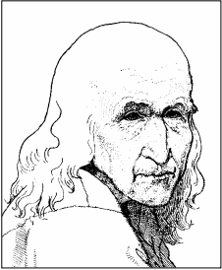
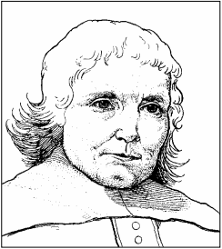
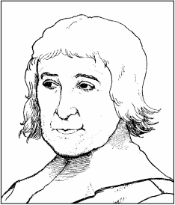
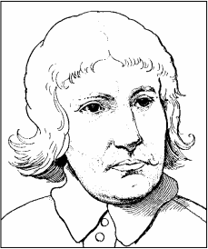
牧人-教會長老：
學問
(Knowledge)
經驗
(Experience)
警覺
(Watchful)
誠摯
(Sincere)

Slide 25
謬誤山(a hill called Error)
但要遠避世俗的虛談．因為這等人必進到更不敬虔的地步．他們的話如同毒瘡、越爛越大．其中有許米乃和腓理徒．他們偏離了真道、說復活的事已過、就敗壞好些人的信心。
提摩太後書 2：16~18
親愛的弟兄阿、你們既然預先知道這事、就當防備、恐怕被惡人的錯謬誘惑、就從自己堅固的地步上墜落。
彼得後書 3：17

Slide 27
警戒山(the Mountain called Caution)
迷離通達道路的、必住在陰魂的會中。
箴言 21：16
那人常住在墳塋裡、沒有人能捆住他、就是用鐵鍊也不能．因為人屢次用腳鐐和鐵鍊捆鎖他、鐵鍊竟被他掙斷了、腳鐐也被他弄碎了．總沒有人能制伏他。他晝夜常在墳塋裡和山中喊叫、又用石頭砍自己。
馬可福音 5：2~5

Slide 29
通往地狱的小道(the By-Way to Hell)
於是雅各將餅和紅豆湯給了以掃、以掃喫了喝了、便起來走了．這就是以掃輕看了他長子的名分。
創世紀 25：34
他們就給了他三十塊錢。從那時候、他就找機會、要把耶穌交給他們。
馬太福音 26：15~16
彼得說、亞拿尼亞為甚麼撒但充滿了你的心、叫你欺哄聖靈、把田地的價銀私自留下幾分呢．
使徒行傳 5：3
有人丟棄良心、就在真道上如同船破壞了一般。其中有許米乃和亞力山大．
提摩太前書 1：19~20

Slide 31
清晰山(a hill called Clear)
我作孩子的時候、話語像孩子、心思像孩子、意念像孩子．既成了人、就把孩子的事丟棄了。我們如今彷彿對著鏡子觀看、模糊不清．到那時、就要面對面了．我如今所知道的有限．到那時就全知道、如同主知道我一樣。
哥林多前書 13：11~12

Slide 32
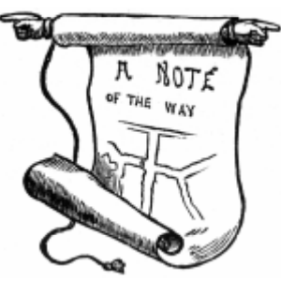
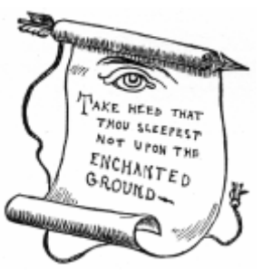
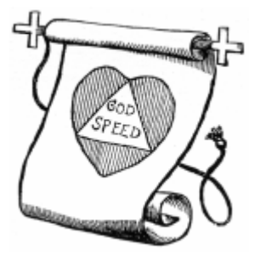
祝福與提醒：
旅程指南
(學問)
謹防諂媚者
(經驗)
留心迷魂地
(警覺)
一路平安
(誠摯)

